Slide 1
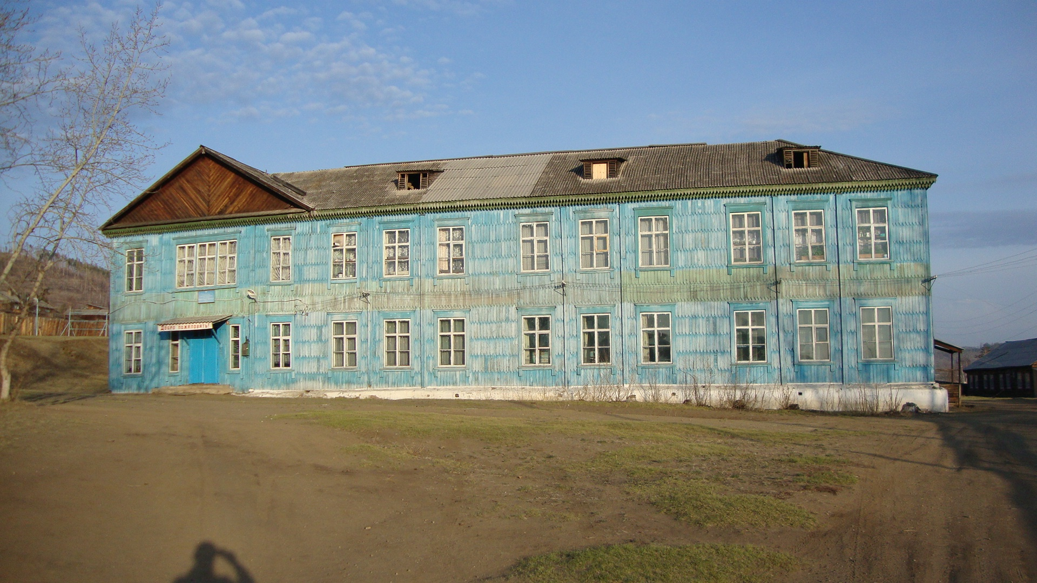
МУНИЦИПАЛЬНОЕ ОБЩЕОБРАЗОВАТЕЛЬНОЕ УЧРЕЖДЕНИЕ ОСНОВНАЯ ОБЩЕОБРАЗОВАТЕЛЬНАЯ ШКОЛА п. БАЛЯГА Петровск-Забайкальского района

Slide 2
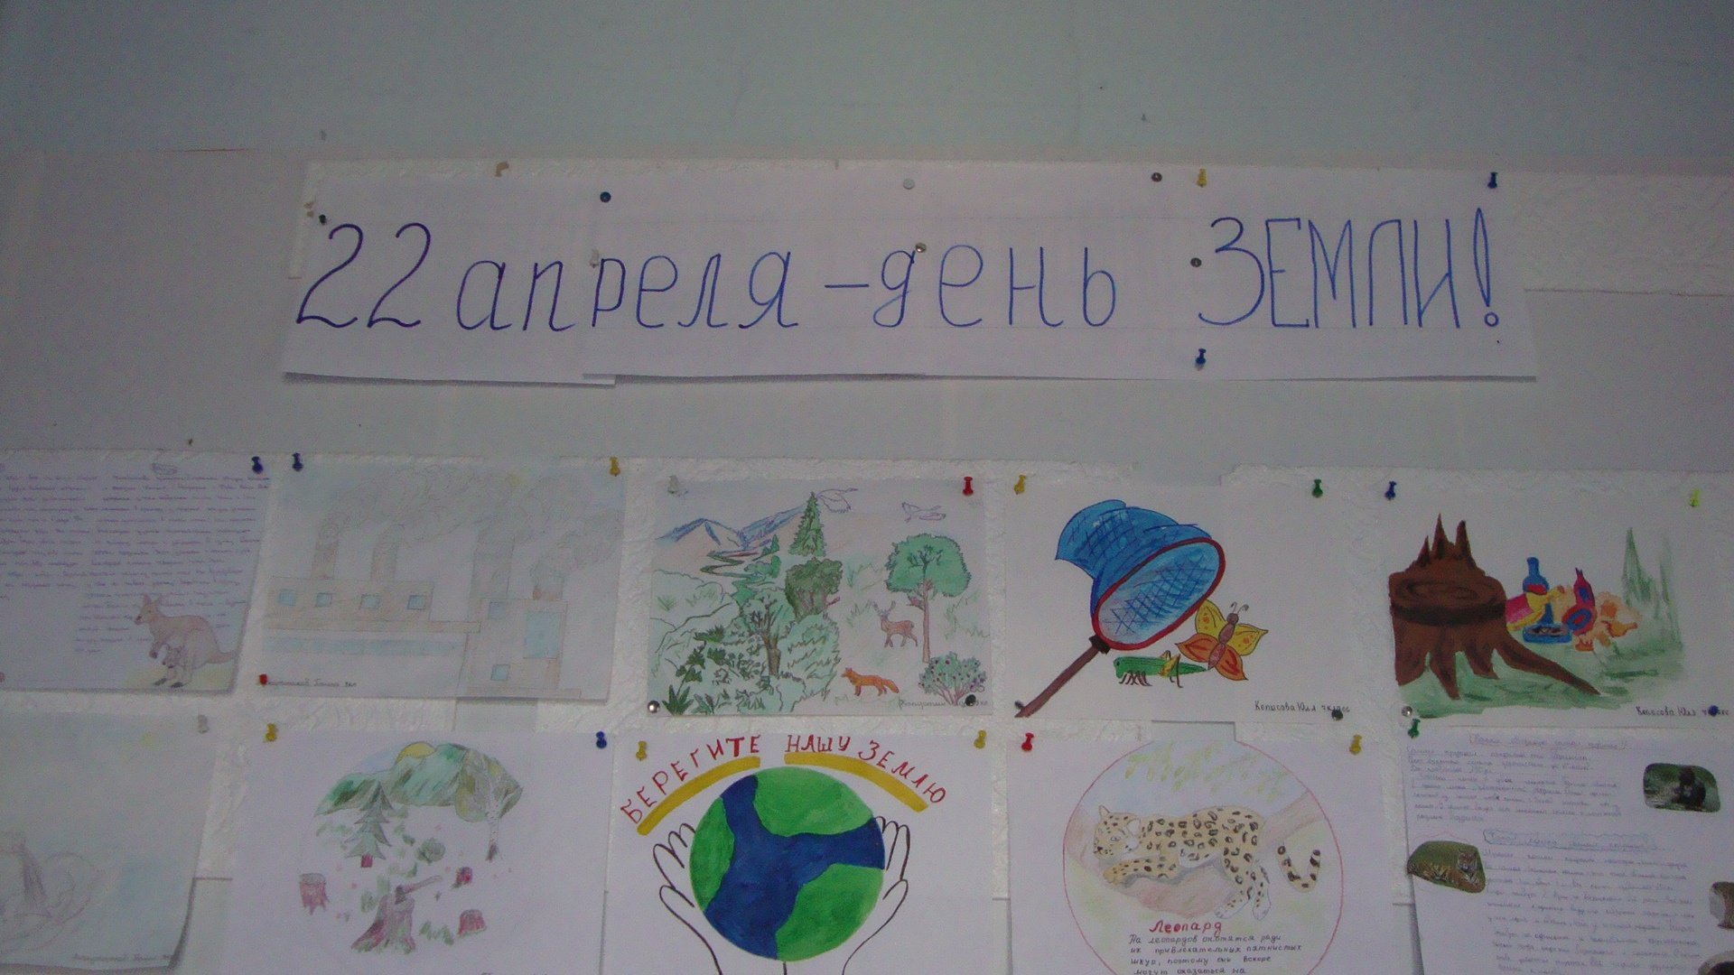
22 апреля – ДЕНЬ ЗЕМЛИ!

Slide 3
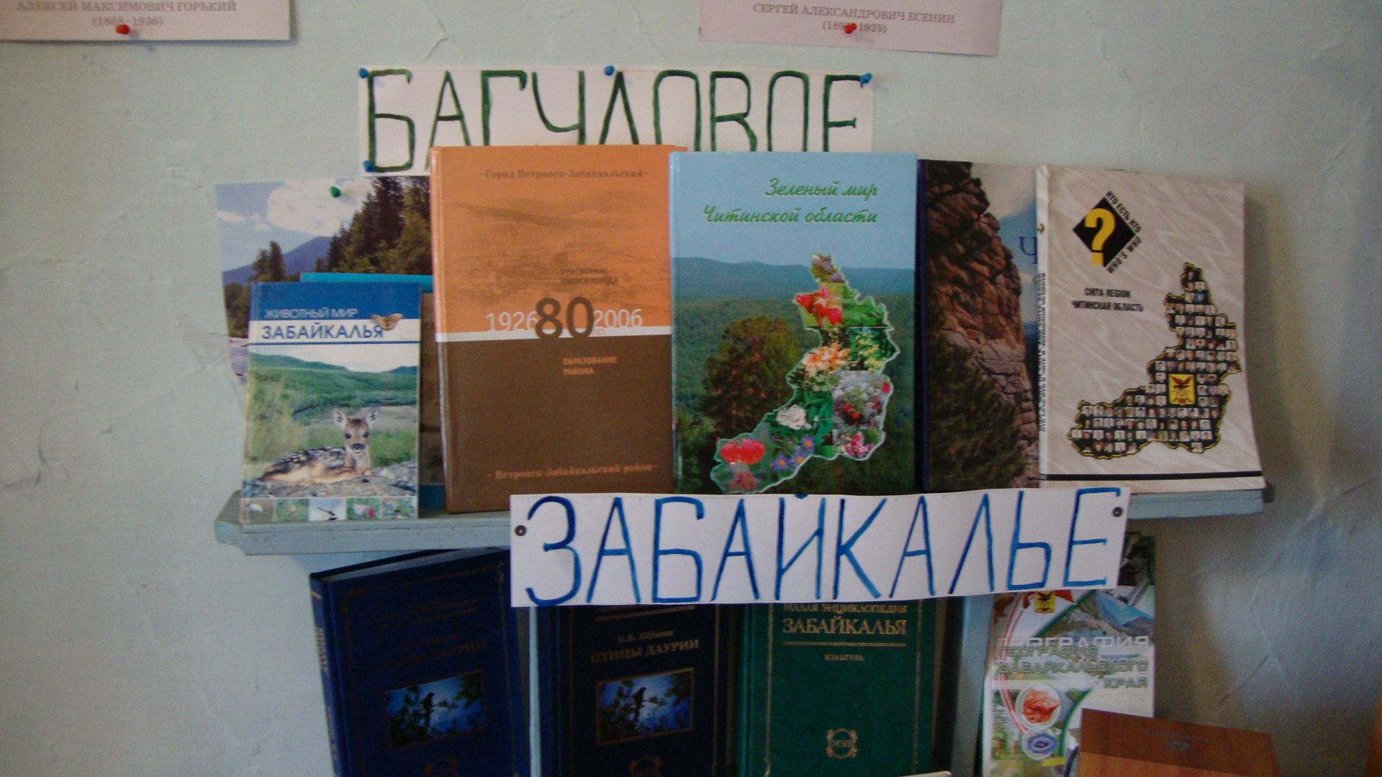
Красота моей малой Родины

Slide 4
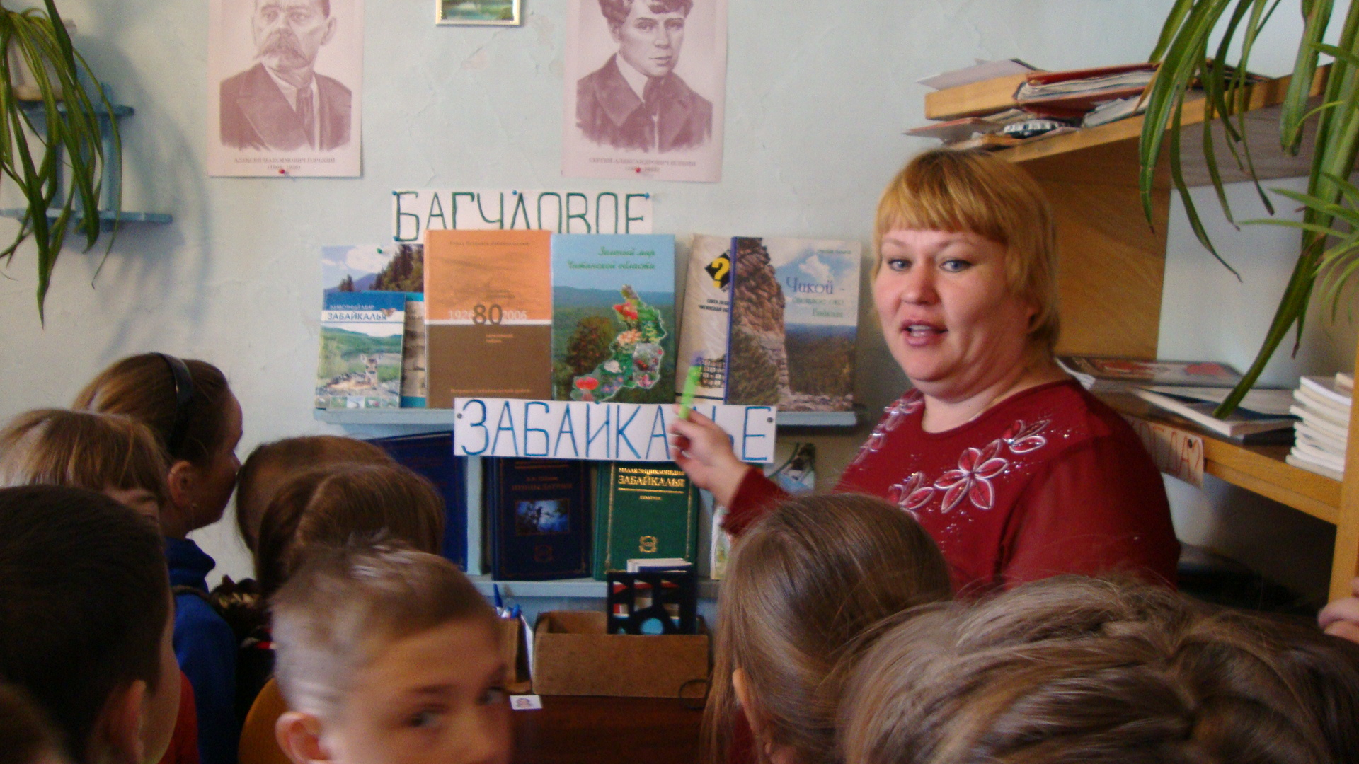
Репортаж из школьной библиотеки

Slide 5
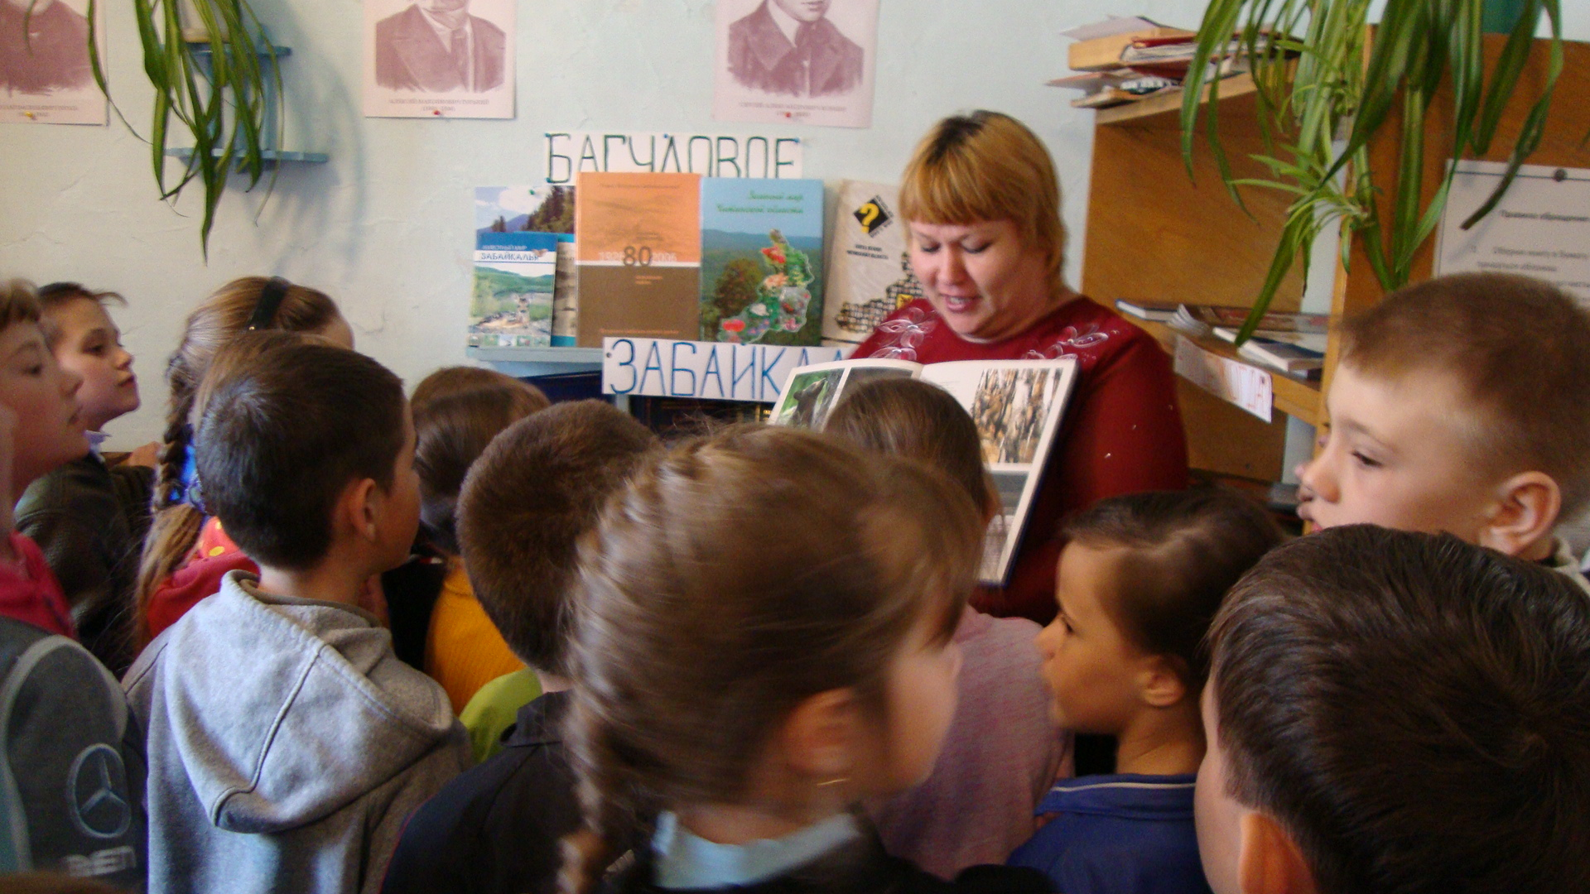

Slide 6
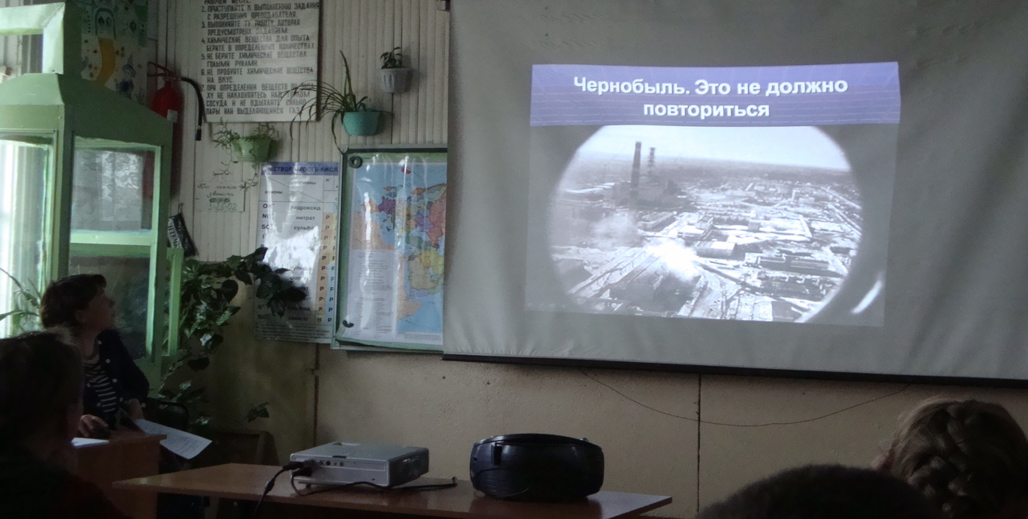
Боль Земли

Slide 7
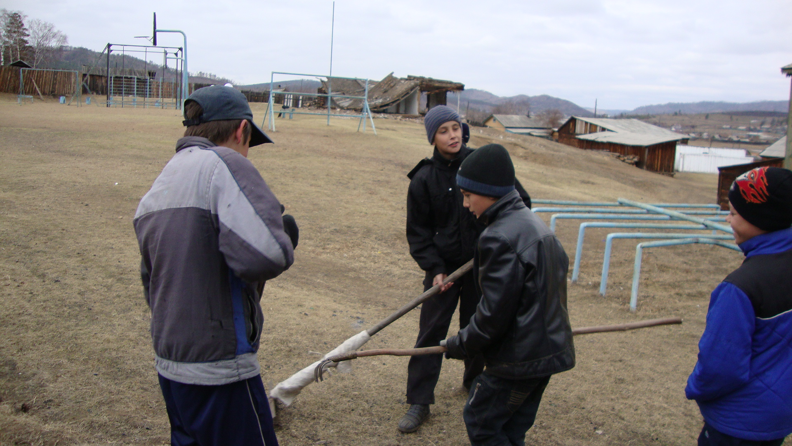
Наведем порядок

Slide 8
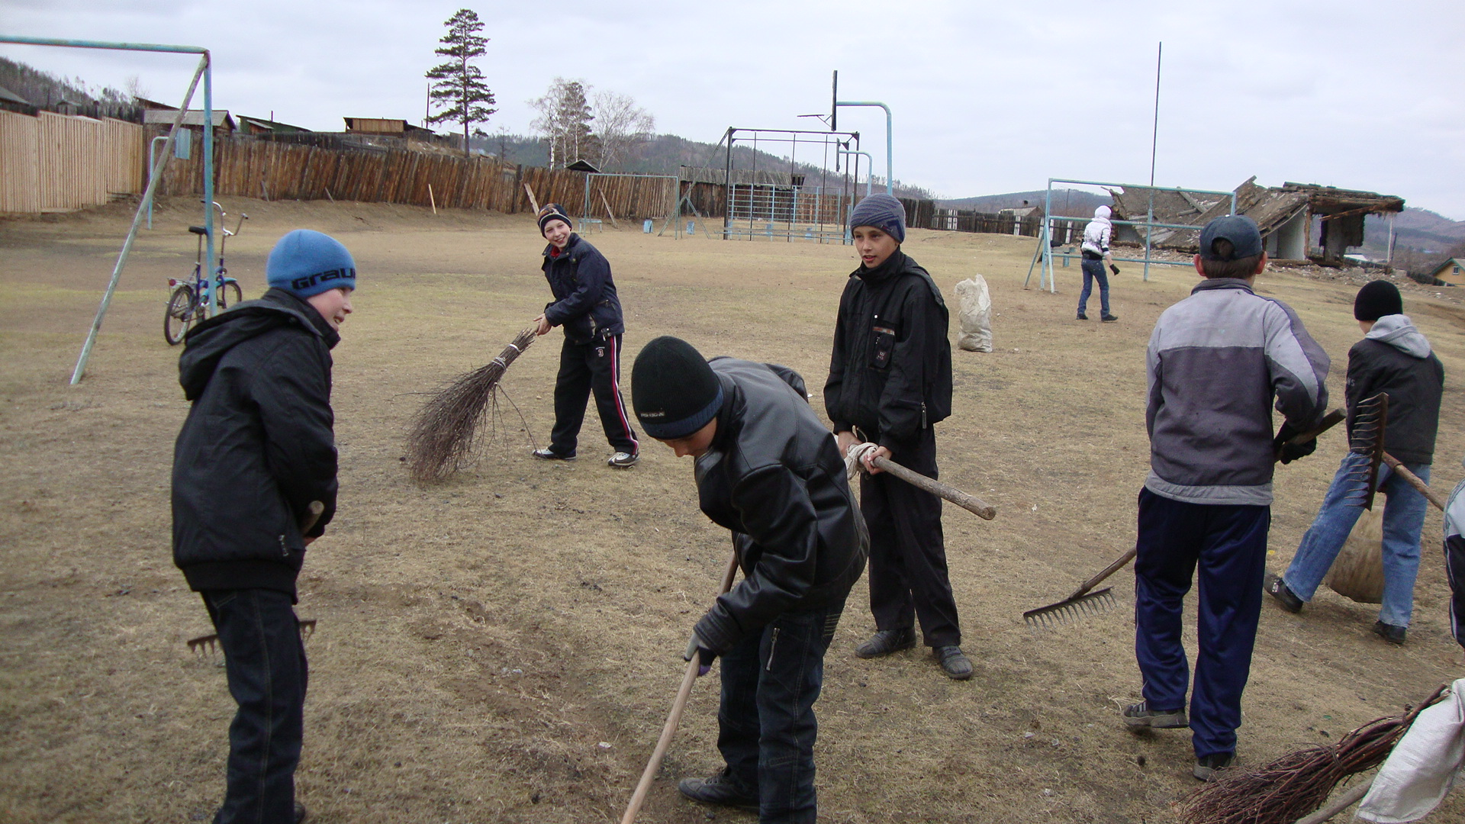
Чистый школьный двор

Slide 9
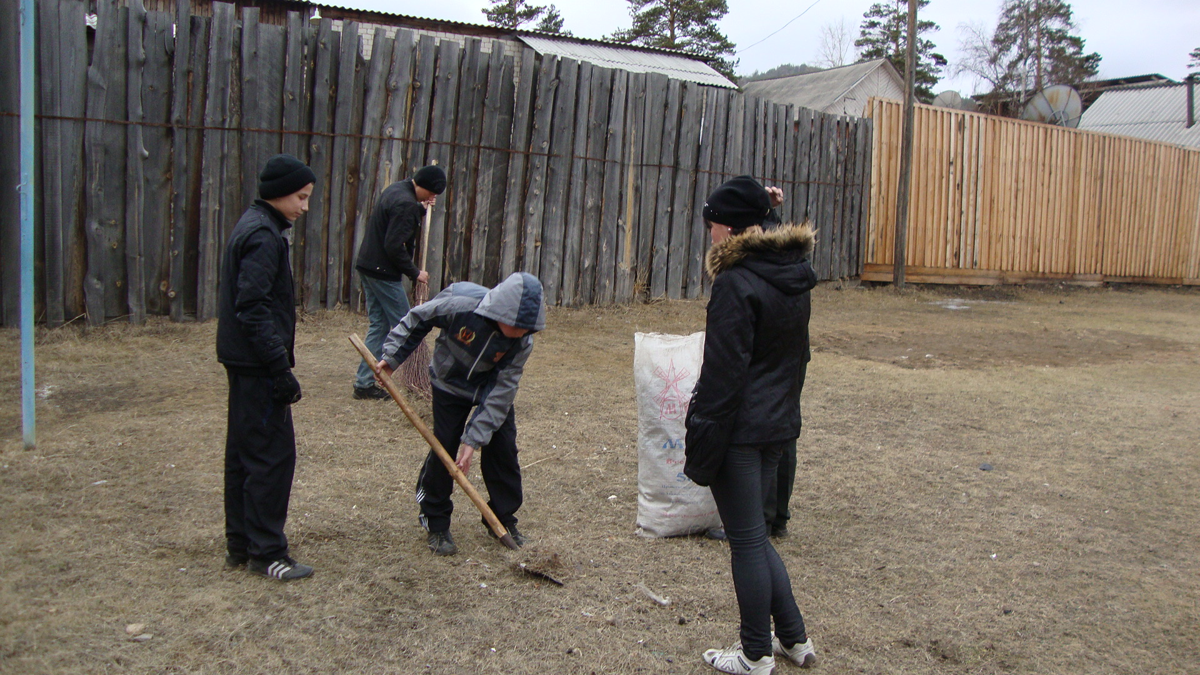

Slide 10
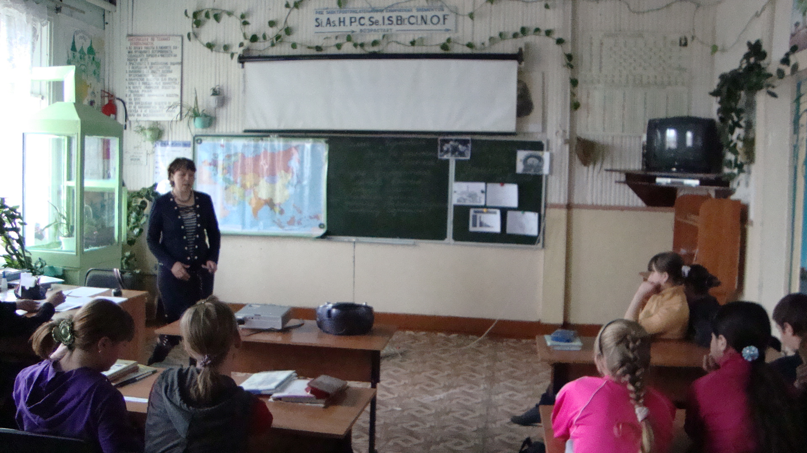
Репортаж внеклассного мероприятия

Slide 11
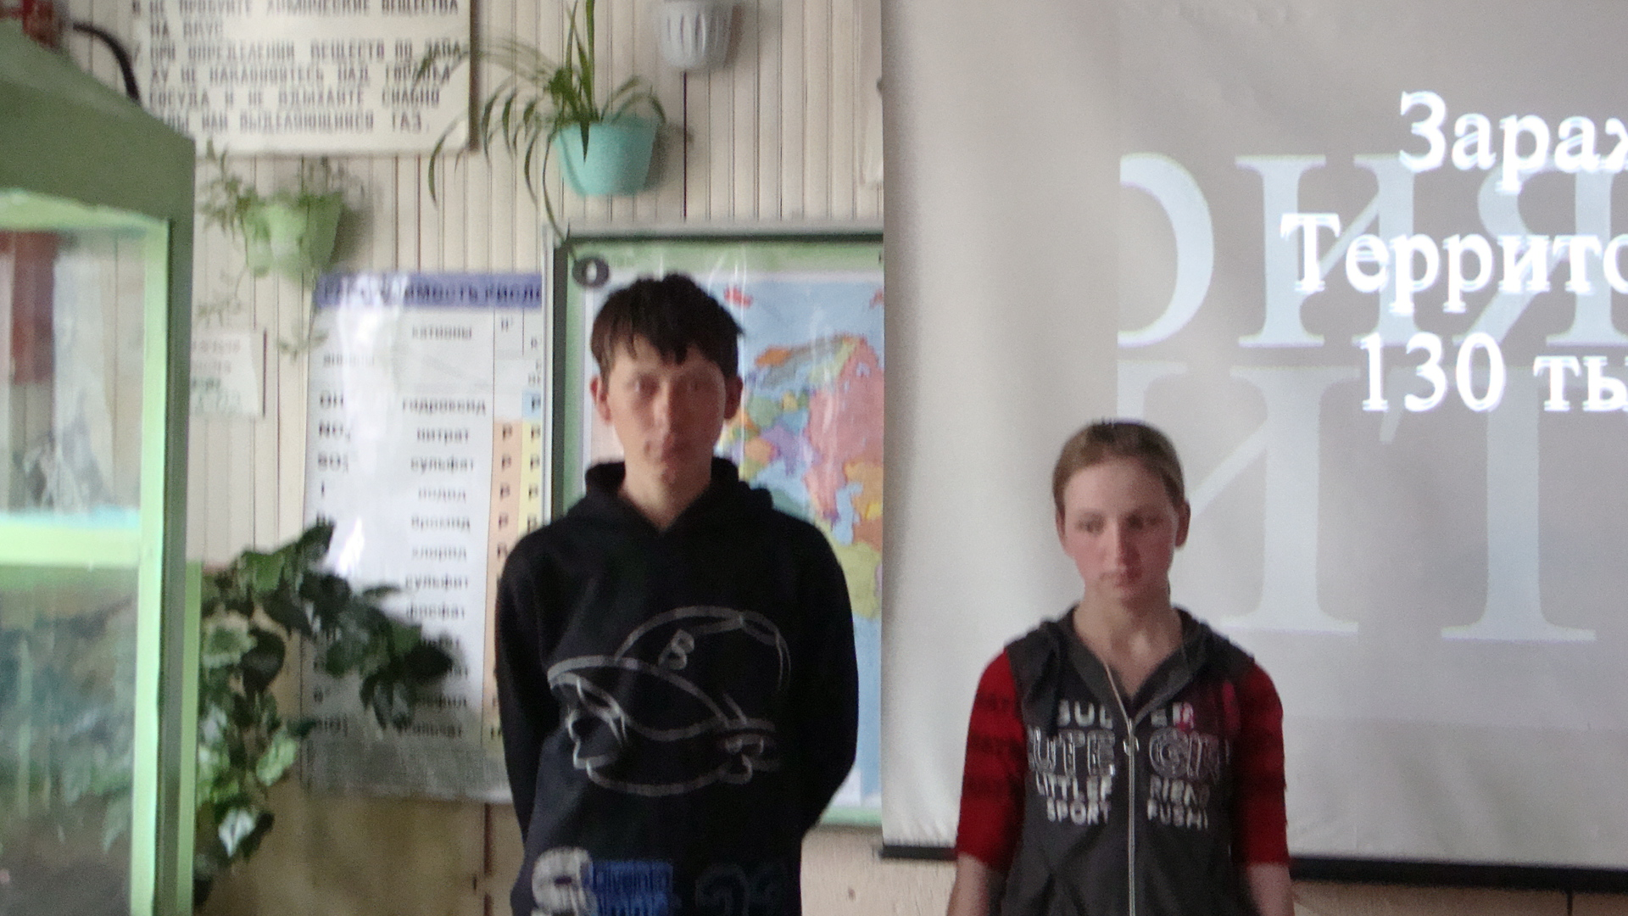

Slide 12
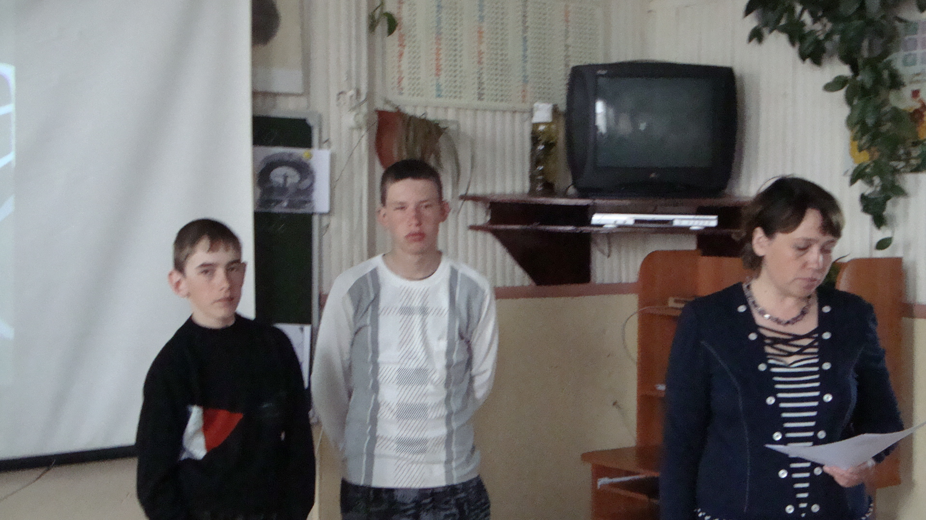

Slide 13
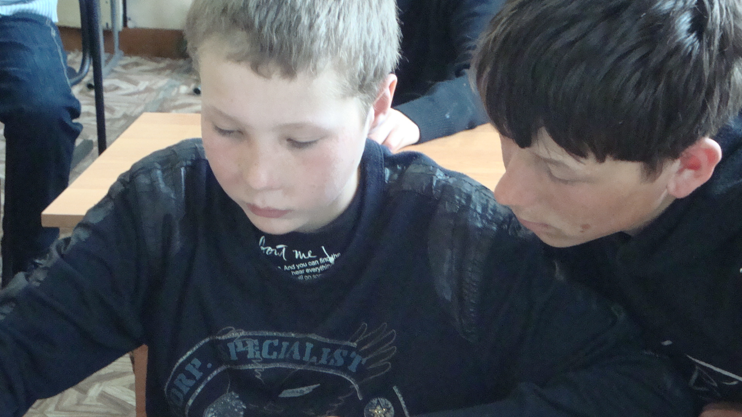

Slide 14
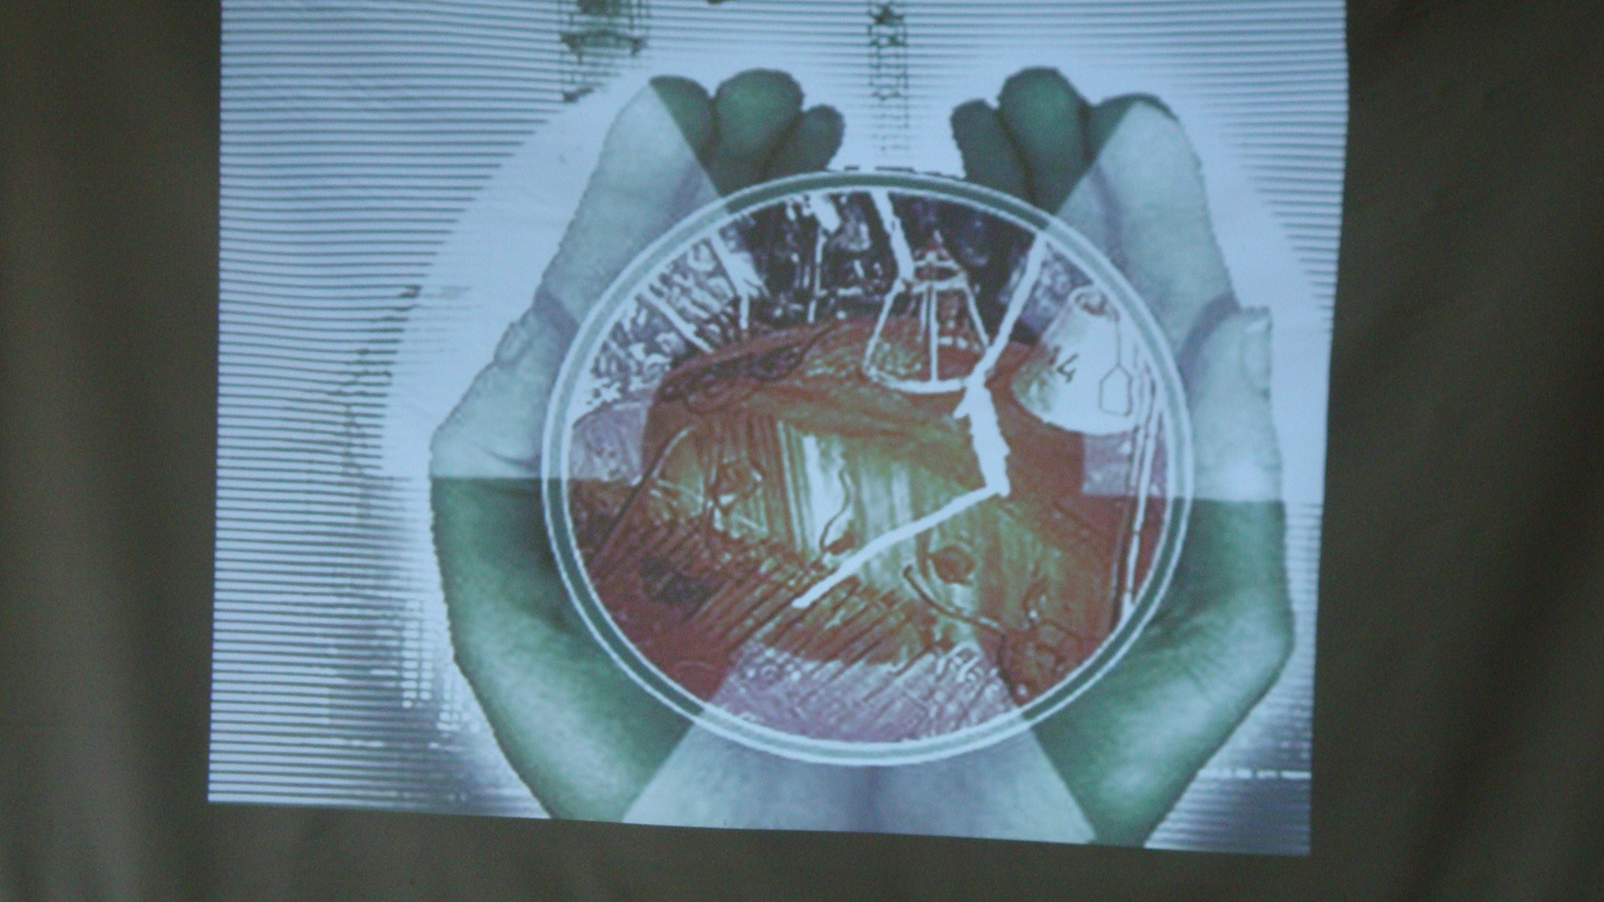
Судьба планеты в наших руках

Slide 15
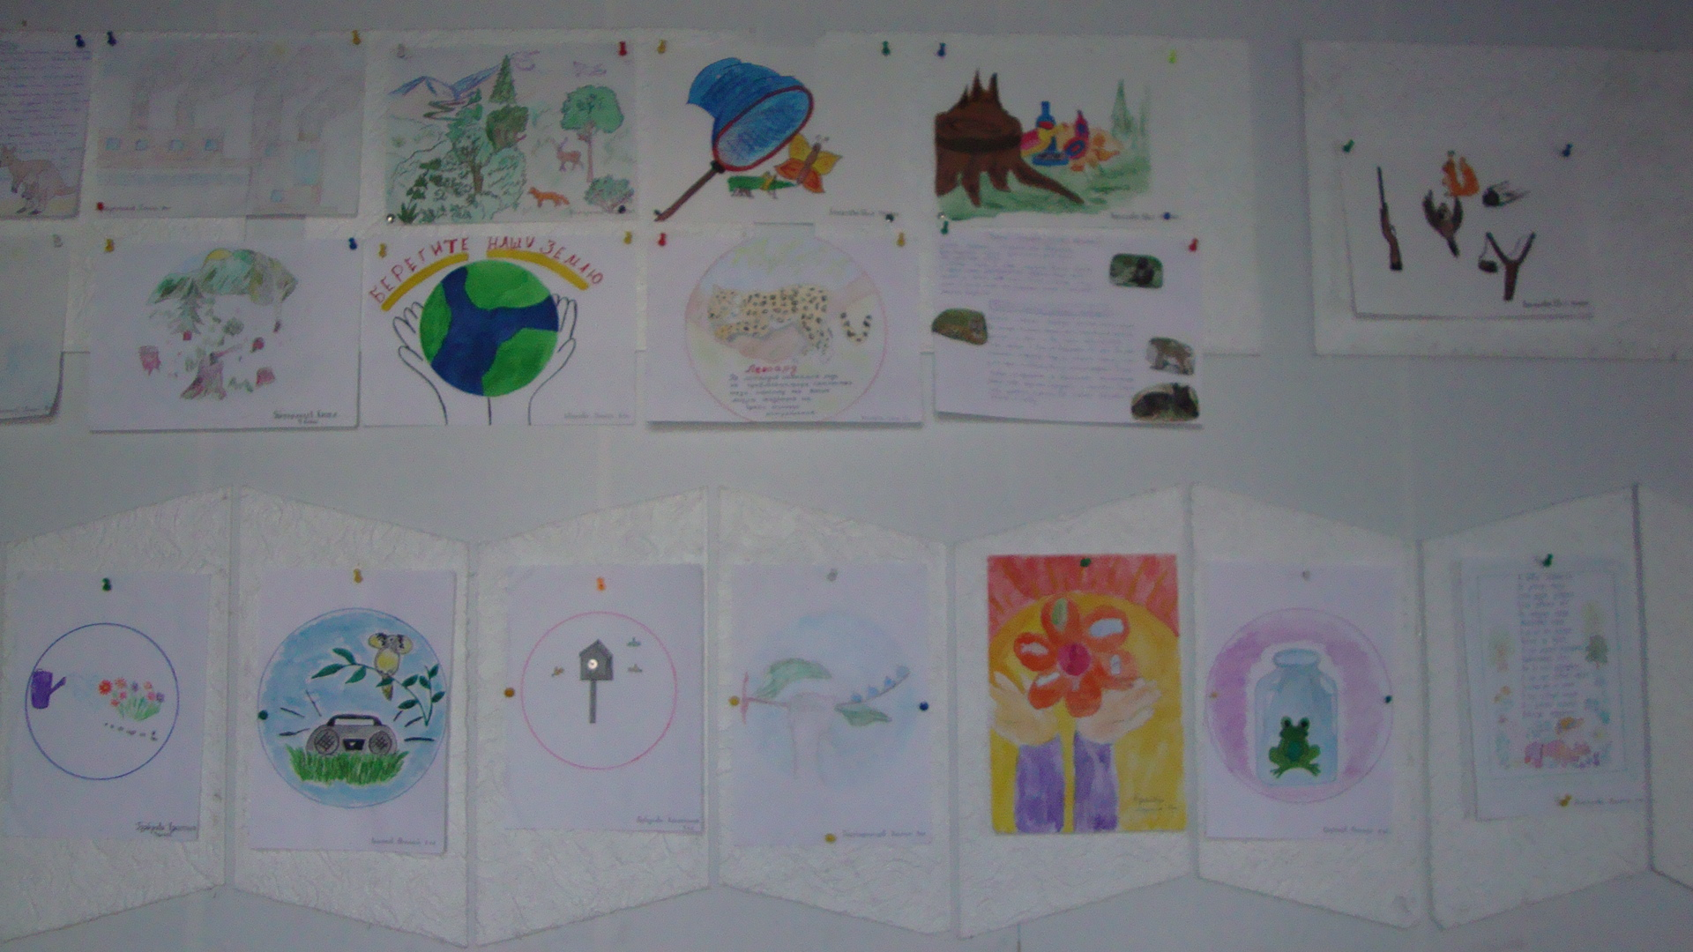
Мы рисуем

Slide 16
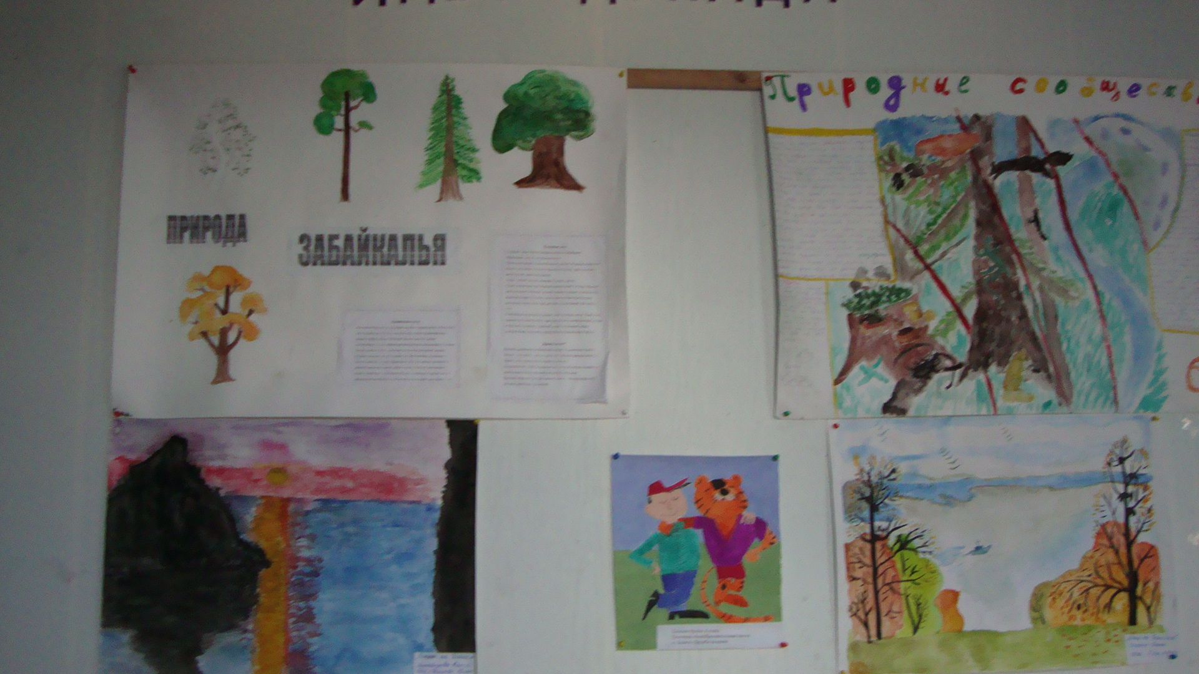

Slide 17
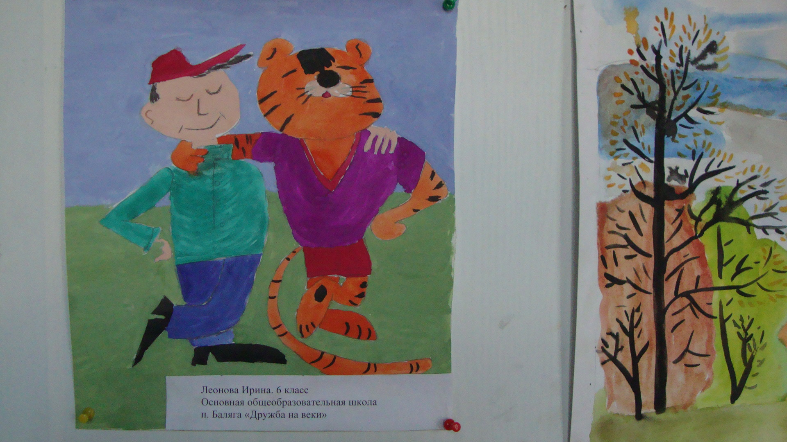
Дружба на века

